Slide 1
Duh Sveti u Crkvi
-Crkva rođena snagom Duha Svetoga na dan Pedesetnice
-Crkva nije ljudska tvorevina, nego božanska zajednica koja okuplja Kristove vjernike
-Duh Sveti kao duša Crkve – Duh Sveti oživljava tijelo Kristovo – Crkvu
-Duh Sveti trajno djeluje u Crkvi kroz povijest:
-u žestokim progonima u prvim stoljećima Duh Sveti daje snagu kršćanima
-sveci i mučenici najblistaviji su znakovi djelovanja Duha Svetoga u Crkvi
-Duh Sveti pratio i nadahnjivao misionare i druge navjestitelje evanđelja
-i u teškim krizama (križarski ratovi, podjele Crkve) Duh Sveti
djelovao u Crkvi (pojava redova i njihovih utemeljitelja)

Slide 2
-Duh Sveti i danas djeluje u Crkvi:
-djelovanje Duha Svetoga u životu majke Terezije, mnogih papa (Ivan XXIII., Ivan Pavo II., Benedikt XVI., Franjo)
-i mi smo kršćani pozvani donositi plodove Duha Svetoga u svijetu živeći ljubav, radost, dobrotu, velikodušnost, mir, …
-simboli Duha Svetoga:
-
-
-
-
-
-
-
-najčešći nazivi za Duha Svetoga:
-
-
-
-
-
-

Slide 3
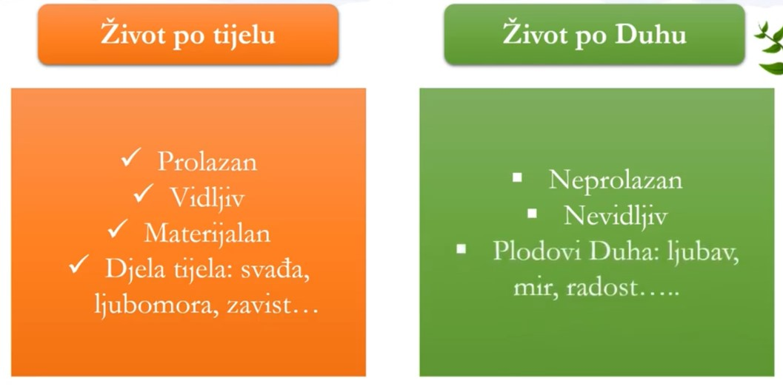
Naš život i djelovanje po Duhu
-sveti Pavao u poslanici Galaćanima nas uči što znači živjeti po tijelu, a što živjeti po Duhu:

Slide 4
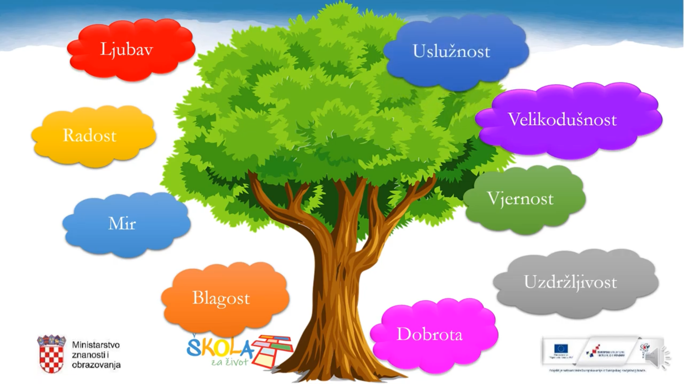
Plodovi Duha prema Gal 5, 16-17; 19-21a; 22-25:

Slide 5
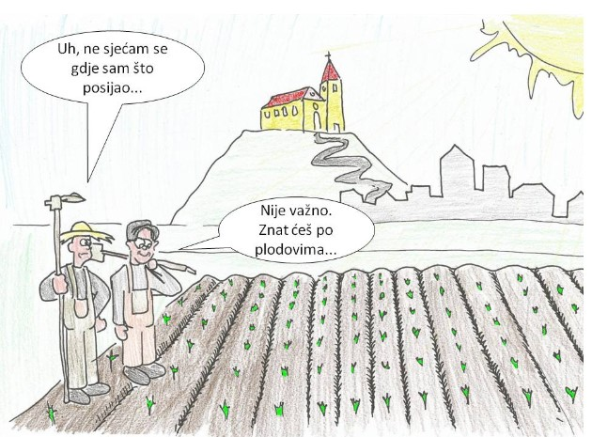
Domaća zadaća:
Pažljivo pogledaj karikaturu i napiši svoj komentar na nju. Svakako, ovu karikaturu poveži s današnjom temom.

Slide 6
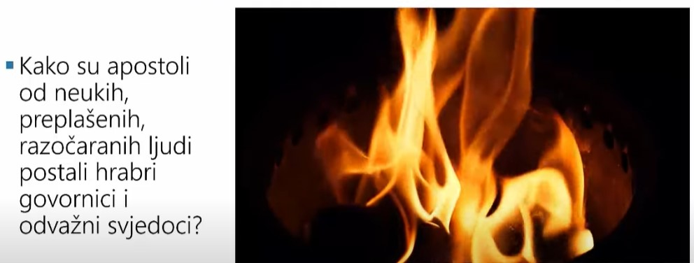

Slide 7
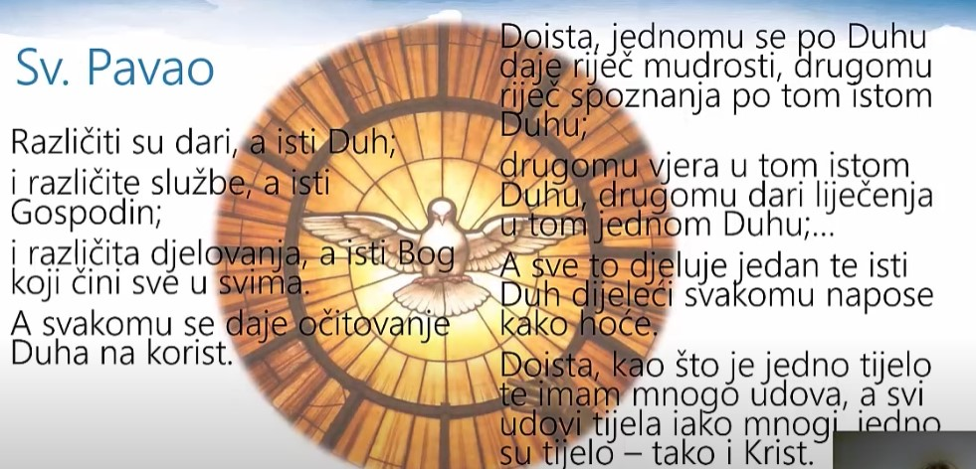

Slide 8
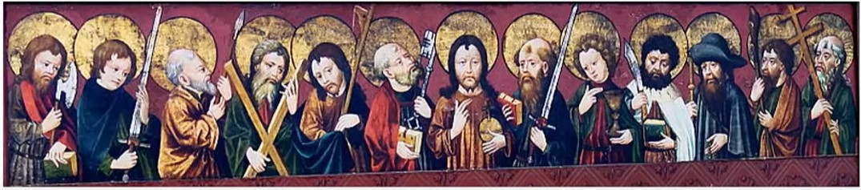

Slide 9
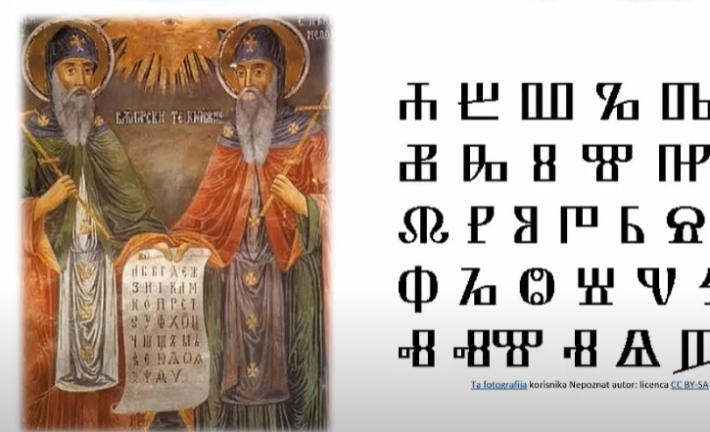

Slide 10
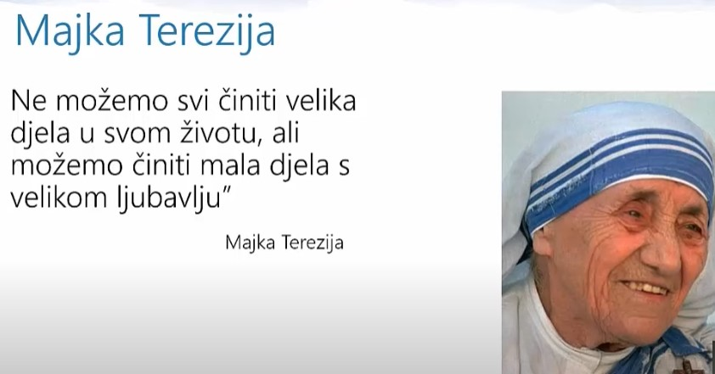

Slide 11
